Slide 1



Slide 2
成绩分布
任务：35%
考勤：5%
小组完成一个前端应用：60%
考核标准：使用Vue框架完成完整应用，代码结构符合工程规范，使用Git管理，代码有注释。前端应用整体美观，小组成员分工合理，汇报时表达流畅，展示内容详细。

Slide 3
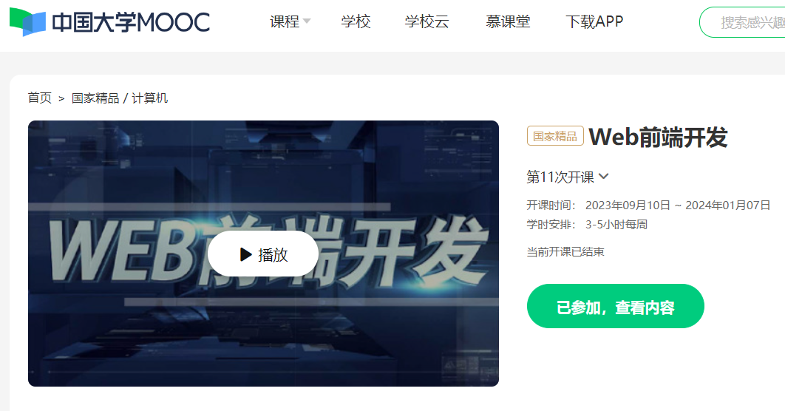
预习参考视频
视频链接：https://www.icourse163.org/course/BFU-1003382003

Slide 4
第1章 HTML技术

Slide 5
00
前端发展的几个时代
附属时代
分家时代
工程时代
大前端时代

Slide 6
00
前端发展的几个时代
1、附属时代
Web 1.0时代，网页是纯静态的，并没有前后端之分，随着APS、JSP、PHP为代表的动态页面技术诞生，网站能够从数据库中获取数据并展示出来，因此网站被划分为前端、后端两个方向。
后端开发主要任务是编写业务逻辑和处理数据；前端开发工作主要是对文字、图片做排版以及样式修饰，并没有非常复杂的交互。
随着互联网时代快速发展，Web应用体量越来越大，前后端杂糅一起弊端越来越明显。于是前端需求高涨，企业需要的是能解决复杂问题和实现复杂功能的专业的前端工程师。
在Web 1.0时代，前端的“技术性”体现在jQuery上，一些交互复杂的页面上，需要大量的DOM操作来实现功能，原生的JS使用效率低，因此jQuery的出现是操作DOM的效率大大提高，带来的极简API，使得操作DOM更简单，直观，容易理解。jQuery的插件生态非常丰富，现在一些网站的比如日历、轮播图、弹框等等都是基于jQuery实现的。

Slide 7
00
前端发展的几个时代
2、分家时代
Web应用体量不断变大，交互体验要求不断提高，前端复杂度也越来越高，一些规模较大的Web应用中，前端和后端一体化开发弊端凸显，体现在两个方面：模块划分（项目代码日渐庞大臃肿，必须通过拆分模块来降低代码耦合性，然而大部分的视图代码都是前后端混合一起，难以解耦）、多人协作（项目越大，开发者就越多，前后端开发者不断在同一个代码仓库中拉取、合并，容易引起冲突和覆盖的问题）。这个时候Web应用已经有分离的趋势，但受制于技术，短期内无法实现。
2005年AJAX出现，AJAX为JavaScript带来了异步获取数据的能力，这种能力使“不刷新浏览器便能更新页面状态成为可能”，大大提升了用户体验。AJAX在前端中可以实现按需加载文件，甚至是多客户端之间的异步通信，在前端中不断创造价值，大大促进了Web 2.0时代的发展。

Slide 8
00
前端发展的几个时代
2、分家时代
2009年，谷歌工程师设计的前端开发框架AngularJS出现，该框架引入了MVC、依赖注入和模块化等设计思想，这种全新的设计思路启发无数前端开发工程师积极探索；
2013年Facebook推出的React在前端开发圈流行，React吸收了AngularJS精华的基础上，又创造了虚拟DOM，突破了复杂页面的性能瓶颈，此外React还提供了创新性的JSX语法和Diff算法；
2014年，出现了Vue.js，开发者尤雨溪是中国人，Vue.js足以和React媲美。Vue.js吸收了AngularJS和React的精华，兼具虚拟DOM和双向数据绑定。最重要的是API设计非常简单，易上手，技术文档提供中文版。
三大框架的出现彻底改变了前端的开发方式，使前端开发进入完全的前后端分离模式。也促使后端发生变化，由之前的嵌套模板变成纯粹的接口输出。前端从一个Web应用的模板正式进化为前端应用。

Slide 9
00
前端发展的几个时代
3、工程时代
2009年推出的AngularJS加速了前后端分离，这个时期还有一项对前端意义非凡的新技术出现，Node.js，它把客户端脚本语言JavaScript应用到了服务器端，使JavaScript拥有操作文件和操作数据库的能力。
Node.js是一个单线程、基于事件循环的异步I/O框架，基于Chrome v8引擎，性能卓越，可以代替传统的MVC框架编写后端。API也非常简单，几行代码就可以运行一个Web服务器。
Node.js提供的服务器能力和文件操作能力开启了前端的工程之路，前端工程化实际上是将Node.js的功能投射到前端项目中，为前端安装各种装备，从而提高前端开发效率。
各种优秀工具被集成到工程化体系中，比如Babel、Less/Sass、ESLint。前端在后期也衍生出很多工程化技术，比如持续集成、自动化部署等，前端越来越高效和成熟。

Slide 10
00
前端发展的几个时代
4、大前端时代
前端在跨端方向的统一
最开始的前端就是指PC端浏览器网页应用，随着移动互联网的兴起，用手机刷新闻、浏览网页成为趋势，慢慢的手机客户端应用的开发开始流行。
小程序出现，内嵌在App中，以一种微应用的方式打开，没有网页的糟糕的加载体验，而且权限方面，小程序依靠原生应用提供的API能做的事情更多。
跨端开发逐渐成为趋势，以JavaScript为主的跨端解决方案出现，主要有Taro、React Native、Electron。分别实现了小程序跨端、App跨端和桌面应用跨端，真正做到了“一处代码，多处运行”。

Slide 11
01
搭建网页结构
HTML是伴随浏览器一同出现的超文本标记语言。严格来说，HTML并不是编程语言。
HTML由一系列的元素组成，在浏览器上看到的所有信息（文字、图片、视频等）都是基于HTML元素搭建的。HTML元素就像积木一样可以任意嵌套和组合，搭建出各种各样的页面。
<!DOCTYPE html>
<html>
<head>
<meta charset="utf-8">
<title>搭建网页结构</title>
</head>
<body>
<h1>Hello World</h1>
<div id=“app”></div>
</body>
</html>
HTML结构中最基本的3个元素：
<html>元素：应用的根元素，包裹所有的元素；
<head>元素：该元素的内容对用户不可见，主要包含文档的配置信息；
<body>元素：所有可见元素的父元素，包含期望让用户在访问页面时
可以看到的所有文档内容。

Slide 12
01
搭建网页结构
head元素解析：
<title>：用于设置文档的标题
<link>：用于引入外部资源，通常引入的是CSS样式文件和图标
<script>：用于引入JavaScript文件或者是执行JavaScript脚本
<meta>：用于配置元数据
<link>元素：
<link rel="icon" href="example.ico">
<link rel="stylesheet" href="style.css">
<link rel="apple-touch-icon" href="example.png">
<link rel="stylesheet" media="print" href="./print.css">
<meta>元素：
<meta charset="UTF-8">
<meta name="author" content="Author1">
<meta name="keywords" content="Keywords1, Keywords2">
<meta name="description" content="Description1">
<meta name="viewport" content="width=device-width, initial-scale=1.0">

Slide 13
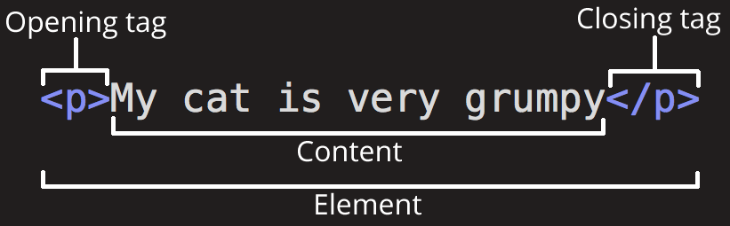
02
HTML标签
<html>
<head>
<title>前端开发</title>
</head>
<body>
<h1>HTML</h1>
<p> HTML超文本标记语言，是用来描述网页的一种标准语言。</p>
</body>
</html>
<html>、<title>、<h1>、<p>等都是标签，都有特定含义。<title>表示标题，<h1>表示一级标题，<p>表示段落。
HTML语言不区分大小写，标签名按照规范全部小写。

Slide 14
02
HTML标签
<h1> 到 <h6>:用于标题的级别化。
<p> 段落标签，用于定义文本的段落，特殊字用< span>span</span>包裹</p>。
<br>:用于在文本中插入换行。
<a>: 链接标签，用于创建超链接。
<img>: 图像标签，用于嵌入图片。
<table>: 表格标签，用于创建表格。<tr>: 表格行标签，用于定义表格中的一行。<td> 和 <th>: 单元格标签，用于定义表格中的单元格，<th>用于表头。
<ul> 和 <ol>: 无序列表和有序列表标签，用于创建列表。<li>: 列表项标签，用于定义列表中的项目。
<form>: 表单标签，用于创建表单以便用户输入数据。
<input>: 输入标签，用于创建输入字段，如文本框、复选框等。
<button>: 按钮标签，用于创建按钮。
<select>: 选择标签，用于创建下拉菜单。
<div>：较为经典的一个布局元素标签，可以装载万物，但HTML5语义化标签出现后不推荐全部使用div布局。

Slide 15
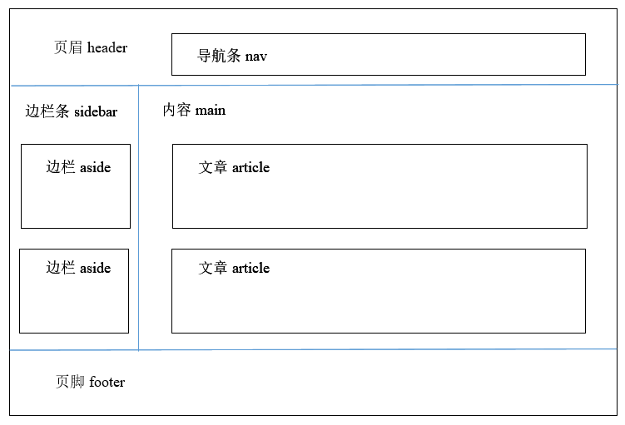
02
HTML标签
网页的整体结构通常一般会被划分为若干区域，例如页眉、页脚、内容区、边条等部分，方便页面布局，如图所示
实现上述区域划分，HTML部分需要在body中添加一些结构性标签，如div、header、footer等。
div标签用于划分区域，div本身没有特定含义。可以通过id属性或class属性定义一个名字来区分这一区域，以便CSS或JS进行引用

Slide 16
02
HTML标签
<!DOCTYPE html>
<html lang="en">
<head>
<meta charset="UTF-8">
<title>Document</title>
</head>
<body>
<div id="container">页面全部内容的容器
<div id="header">页眉
<div id="nav">导航条</div>
</div>
<div id="sidebar">边栏条
<div class="aside">边栏1</div>
<div class="aside">边栏2</div>
</div>
<div id="content">内容
<div class="article">文章1</div>
<div class="article">文章2</div>
</div>
<div id="footer">页脚</div>
</div>
</body>
</html>

Slide 17
02
HTML标签
<!DOCTYPE html>
<html lang="en">
<head>
<meta charset="UTF-8">
<title>Document</title>
</head>
<body>
<div id="container">页面全部内容的容器
<header> 页眉
<nav>导航条</nav>
</header>
<div id="sidebar">边栏条
<aside>边栏1</aside>
<aside>边栏2</aside>
</div>
<main>内容
<article>文章1</article>
<article>文章2</article>
</ main>
<footer>页脚</footer>
</div>
</body>
</html>

Slide 18
03
语义化结构标签
HTML5提供了一系列语义化的结构标签，常用结构化标签包括：
（1）header：页眉，可以作为整个页面的页眉，也可以是某个部分的页眉。页面的页眉通常包括Logo、主导航、搜索框等。
（2）nav：导航条。
（3）footer：页脚，可以是整个页面的页脚，也可以是某个部分的页脚。
（4）main：页面主要内容，一个页面只能使用一次。
（5）aside：侧栏，例如文章的一组链接、广告、友情链接、相关产品列表等。
（6）article与section
① article：可以独自被外部引用的内容，可以是一篇文章、博客、帖子等，通常都带有标题。
② section用于一段主题性的内容，例如一个章节、片段，通常也带有标题。
③ div、section、article，语义是从无到有，逐渐增强的。可以使用article就不要使用section

Slide 19
04
了解HTML5
HTML5作为下一代HTML标准，有许多新特性，语义化元素是一部分，还有下边几点：
增加了音频元素<audio>和视频元素<video>
增加了绘画元素<canvas>和<svg>
增强了对表单的支持
引入了本地存储机制
支持地理定位和拖放
支持WebWorkers
支持WebSocket（浏览器与服务器的双向通信）
Notes:
HTML5 引入了 Web Workers技术，允许在浏览器中创建多个 JavaScript 线程，在后台执行计算密集型任务，从而避免阻塞主线程

Slide 20

04
了解HTML5
认识音/视频元素
1. 使用audio标签直接插入单一来源的音频文件，格式如下：
<audio src="音频文件" controls="controls" loop="loop" > </audio>
其中，src取值由音频文件位置、文件名、后缀构成；controls属性可选，取值controls表示显示控制条；loop属性可选，取值loop表示循环播放。
【例】插入名为peppa.mp3的音频文件
<audio src="peppa.mp3" controls="controls">浏览器不支持HTML5:audio</audio>
使用audio与source标签指定音频资源地址
<audio controls="controls">
<source src="peppa.mp3" type="audio/mp3"> </source>
<source src="peppa.ogg" type="audio/ogg"> </source>
浏览器不支持HTML5:audio
</audio>

Slide 21
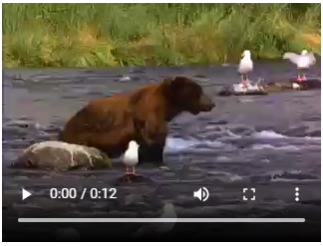
04
了解HTML5
认识音/视频元素
常见的视频文件格式为.mp4、.webm、.ogg文件，不同文件格式之间可以相互转换。
2. 使用video标签直接插入单一来源的视频文件
【例】插入名为course.mp4的视频文件，代码如下。
<video src="course.mp4" controls="controls" width="420" >
浏览器不支持HTML5:video
</video>
使用poster属性设置开始海报图像。视频默认初始状态是蓝屏，可以通过设置poster属性完成初始图 像的设置，如图所示，代码如下。
<video src="course.mp4" controls="controls" poster="startimg.jpg" width="420" >
浏览器不支持HTML5:video
</video>

Slide 22
04
了解HTML5
使用JavaScript操作视频
除了使用controls属性显示视频控制条，还可以通过DOM API来操作视频，示例代码如下：
<button onclick="toPlay">暂停/播放</button>
<button onclick="setVolume">设置音量</button>
<button onclick="forward">快进5秒</button>
<script>
var video = document.getElementById('video1')
function toPlay() {
if (video.paused) {
video.play()
} else {
video.pause()
}
}
function setVolume() {
var volume = 0.3
}
function forward() {
let time = 5
if (video.duration > video.currentTime + time)
video.currentTime += time
else
video.currentTime = video.duration
}
</script>
<video id=“video1” src="course.mp4" controls="controls" poster="startimg.jpg" width="420" >
浏览器不支持HTML5:video
</video>

Slide 23
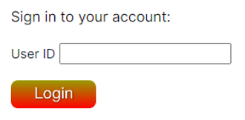
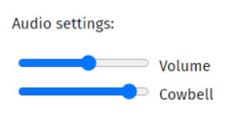
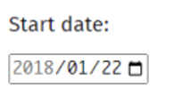
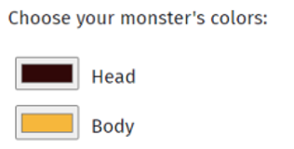
04
了解HTML5
实现表单验证
HTML5在原有表单元素的基础上进行了丰富的扩展，主要表现为添加了许多新的属性：
<input>元素的新功能：
<input type="date">
<input type="time">
<input type="image">
<input type="datetime-local">
<input type="month">
<input type="color">
<input type="number" min="1" max="100“>
<input type="email">
<input type="range" min="1" max="10">

Slide 24
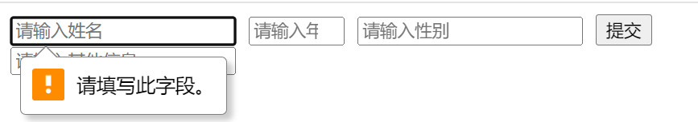
04
了解HTML5
实现表单验证
除了带来新功能的type属性，input元素还增加了其他好用的属性：
autocomplete：规定输入字段是否启用自动完成功能。
autofocus：指定页面加载时input元素自动获得焦点。
max/min：最大最小值。
readonly：元素只读。
form：允许input元素指定所属的form标签。
pattern：定义输入字段的正则表达式验证模式。
novalidate：提交表单时不验证。
placeholder：在输入字段中显示提示文本，帮助用户了解应输入什么样的数据。
required：表明该字段是必填的，如果为空，则提交表单时会有错误提示。
step：定义数字输入字段的合法增量，例如日期和时间字段。

Slide 25
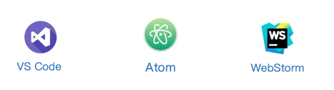
05
前端开发工具
Web前端开发的主要工具有VS Code、Atom、Web Storm等。
VS Code 免费开源 首选
Atom 开源 跨平台 插件丰富 轻量级
Web Storm 工程化开发
常用学习网站：W3C、MDN
https://www.w3school.com.cn/
https://developer.Mozilla.org/zh-CN/docs/Learn

Slide 26
05
前端开发工具
推荐使用Visual Studio Code（VS Code）
推荐VS Code插件：
Live Server - 允许开发者启动一个本地服务器，并实时预览HTML文件。对于快速查看和调试网页应用非常有帮助。
Auto Rename Tag - 修改了一个HTML标签的名字时，插件会自动同步更新另一个匹配的闭合标签。
Chinese (Simplified) - 提高中文用户的体验。
CSS Peek - 在HTML文件中看到一个类名或者ID时，这个插件可以帮助直接跳转到对应的CSS文件中，并且定位到相应的样式规则，大大提高了查找和编辑CSS的效率。

Slide 27
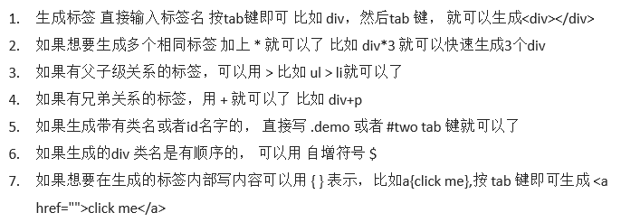
05
前端开发工具
Emmet 语法
原名Zen coding，是一种用于提高HTML和CSS编写速度的缩写语法。它被广泛使用于VS Code编辑器内部。Emmet主要包括两部分，即快速生成HTML结构语法和快速生成CSS样式语法。
快速生成HTML结构语法

Slide 28
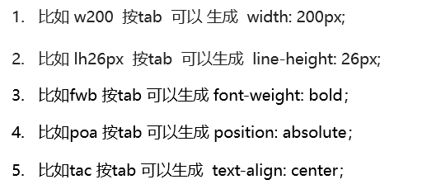
05
前端开发工具
Emmet 语法
快速生成CSS样式语法
Notes:
Emmet中用首字母+具体值的形式生成CSS代码片段

Slide 29
06
练习1
采用HTML语义标签组织“观鸟网”页面内容。添加正确的语义标签之后，CSS样式会应用在网页中。
assets 文件夹包含：
1. 需要补充结构标记的 HTML 文件。
2. 给标记添加样式的 CSS 文件。
3. 网页中使用的图片。
任务：
为该网站的主页添加结构化元素，使其可以进行布局设计。需添加的有：
1. 页眉（ <header> ），应充满页面宽度，并包含网站主标题、网站 logo 和导航栏菜单。CSS样式生效后标题和 logo 应显示在两边，导航栏在它们下方。
2. 主内容区域（ <main> ），应有两栏，其中主区域显示欢迎信息，侧边栏包含一些缩略图。
3. 页脚（ <footer> ），包含版权信息和鸣谢。
通过在header 头部提供的现有元素下方添加另一个 元素，将assets 文件夹提供的 CSS 应用到页面。
<link rel="stylesheet" href="style.css">

Slide 30
06
练习1

